Slide 1

AIoT-Based Weather Forecasting System Using Machine Learning
Nhân bản – Phụng sự – Khai phóng
GRADUATION THESIS
Instructor: PhD. Vuong Cong Dat
Student: Thai Van Hoa
Notes:
Kính thưa quý thầy cô trong hội đồng bảo vệ đồ án tốt nghiệp,
Em tên là Thái Văn Hòa, sinh viên lớp 21IR. Hôm nay, em xin được trình bày đồ án tốt nghiệp của mình với đề tài:"AIoT-Based Weather Forecasting System Using Machine Learning".

Slide 2
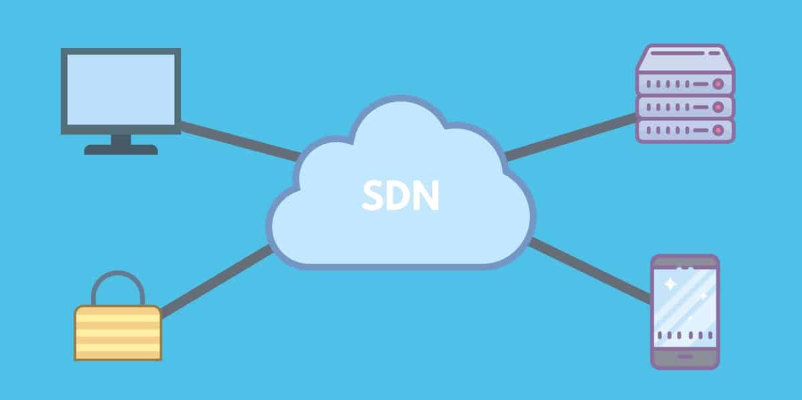
REASON FOR CHOOSING THE TOPIC
Notes:
Trong thời đại số hiện nay, mạng máy tính và các công nghệ liên quan đã trở thành hạ tầng quan trọng cho các tổ chức và doanh nghiệp. SDN (Software-Defined Networking) là một mô hình mạng tiên tiến, cho phép quản lý và điều khiển linh hoạt hệ thống mạng, tối ưu hóa hiệu suất và giảm chi phí vận hành. Tuy nhiên, SDN cũng mở ra nhiều thách thức về bảo mật, đặc biệt là các lỗ hổng bảo mật trong controller, thành phần quan trọng nhất của hệ thống SDN. Controller đóng vai trò là "bộ não" điều khiển toàn bộ hoạt động của mạng, và nếu bị tấn công hoặc khai thác lỗ hổng bảo mật, có thể gây ra hậu quả nghiêm trọng, ảnh hưởng đến tính toàn vẹn và bảo mật của hệ thống mạng.
Với mục tiêu nghiên cứu các lỗ hổng bảo mật trong SDN, em đã lựa chọn tấn công Man-in-the-Middle (MITM) như một phương pháp để demo và chỉ ra cách thức các lỗ hổng này có thể bị khai thác mà không can thiệp trực tiếp vào hệ thống.
Tiếp theo, em xin giới thiệu tổng quan về SDN.

Slide 3
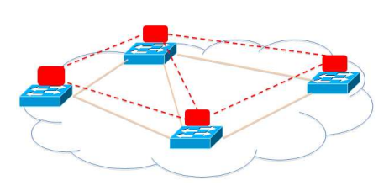
TRADITIONAL NETWORK MODEL CHARACTERISTICS
The control plane is located in the network device.
Notes:
Đầu tiên là về đặc điểm mô hình mạng truyền thống:
Trong kiến trúc mạng truyền thống, data plane và control plane cùng nằm trên một thiết bị vật lý, các thiết bị hoạt động độc lập, dẫn đến khó hiển thị toàn bộ mạng và các chính sách chuyển tiếp không tối ưu.
Khi số lượng thiết bị tăng, quản lý trở nên phức tạp, khó khăn trong vận hành.
Sự thay đổi lưu lượng, nhu cầu dịch vụ đám mây, và yêu cầu băng thông cao đã bộc lộ hạn chế của mạng truyền thống, bao gồm:
Phức tạp
Chính sách không nhất quán.
Khả năng mở rộng kém.
Phụ thuộc vào nhà cung cấp.

Slide 4
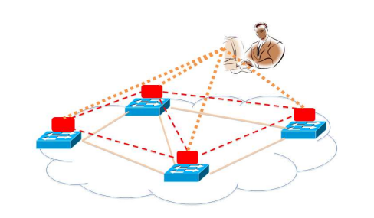
TRADITIONAL NETWORK MODEL CHARACTERISTICS
Difficult for operators.
Notes:
Sự thay đổi lưu lượng, nhu cầu dịch vụ đám mây, và yêu cầu băng thông cao đã bộc lộ hạn chế của mạng truyền thống, bao gồm:
Phức tạp
Chính sách không nhất quán.
Khả năng mở rộng kém.
Phụ thuộc vào nhà cung cấp.

Slide 5
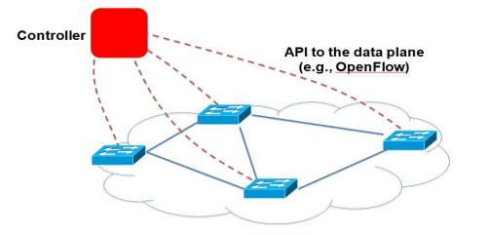
INTRODUCTION TO SDN
SDN is a software-defined network that separates the control plane and the data plane. Using the OpenFlow protocol, SDN enables programmatic control of data flow, increasing flexibility and optimizing network management..
Notes:
SDN (Software Defined Networking) là mạng điều khiển bằng phần mềm, tách biệt control plane (kiểm soát luồng mạng) và data plane (luồng dữ liệu). Sử dụng giao thức OpenFlow, SDN cho phép điều khiển luồng dữ liệu qua lập trình, tăng cường linh hoạt và tối ưu hóa quản lý mạng.
Bộ điều khiển (Flow Controller) đảm nhận việc định tuyến và quản lý chính sách toàn mạng, giao tiếp với thiết bị qua OpenFlow, giúp quản lý mạng tập trung từ một giao diện thay vì cấu hình từng thiết bị.

Slide 6
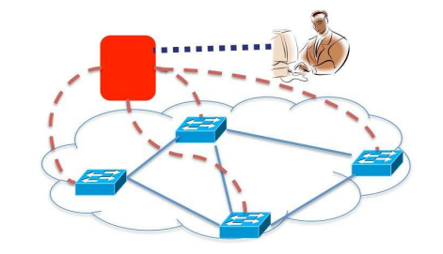
INTRODUCTION TO SDN
The Flow Controller handles routing and policy management across the network, communicating with devices via OpenFlow, allowing centralized network management from a single interface instead of configuring each device.
Notes:
Bộ điều khiển (Flow Controller) đảm nhận việc định tuyến và quản lý chính sách toàn mạng, giao tiếp với thiết bị qua OpenFlow, giúp quản lý mạng tập trung từ một giao diện thay vì cấu hình từng thiết bị.

Slide 7
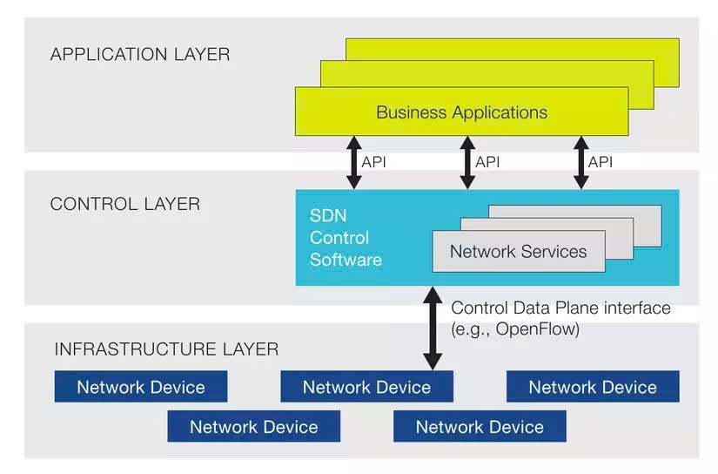
SDN ARCHITECTURE
Notes:
Kiến trúc SDN:
Kiến trúc SDN gồm 3 lớp riêng biệt: lớp ứng dụng, lớp điều khiển, và lớp cơ sở hạ tầng (lớp chuyển tiếp).
Lớp ứng dụng bao gồm các ứng dụng kinh doanh kết nối tới lớp điều khiển qua API, cho phép lập trình lại mạng (điều chỉnh trễ, băng thông, định tuyến,…) thông qua lớp điều khiển. Nó cung cấp giao diện lập trình mở, cho phép các nhà cung cấp dịch vụ đám mây cung cấp dịch vụ công cộng tự động và mở rộng cho doanh nghiệp, giúp tổ chức tạo ra “đám mây ảo” cô lập và kiểm soát hoàn toàn dịch vụ và ứng dụng.
Lớp điều khiển là nơi tập trung các bộ điều khiển quản lý cấu hình mạng theo yêu cầu từ lớp ứng dụng. Các bộ điều khiển này, thường là phần mềm lập trình, sử dụng giao thức OpenFlow để cấu hình thiết bị mạng và chọn con đường tối ưu cho lưu lượng. Bộ điều khiển SDN hoạt động như hệ điều hành (OS) cho mạng, xử lý mọi thông tin liên lạc giữa ứng dụng và thiết bị, đồng thời có thể mở rộng thêm chức năng như định tuyến và truy cập mạng.
Lớp cơ sở hạ tầng bao gồm các thiết bị mạng (vật lý hoặc ảo hóa) thực hiện chuyển tiếp gói tin theo điều khiển của lớp điều khiển. Một thiết bị có thể được điều khiển bởi nhiều bộ điều khiển, tăng cường khả năng ảo hóa mạng.

Slide 8
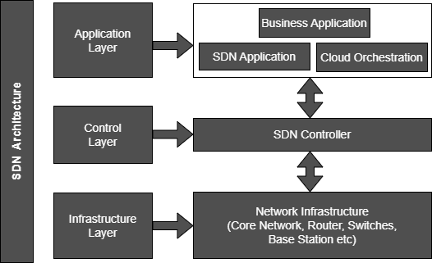
SDN ARCHITECTURE
The application layer in SDN connects business applications to the control layer via APIs, enabling network programmability (tuning delay, bandwidth, routing, etc.). It supports open interfaces, allowing cloud service providers to automate and scale services, creating isolated “virtual clouds” with complete control.
Notes:
Lớp ứng dụng trong SDN kết nối các ứng dụng kinh doanh với lớp điều khiển qua API, cho phép lập trình mạng (điều chỉnh trễ, băng thông, định tuyến,…). Nó hỗ trợ giao diện mở, giúp nhà cung cấp dịch vụ đám mây tự động hóa và mở rộng dịch vụ, tạo “đám mây ảo” cô lập với khả năng kiểm soát hoàn toàn.

Slide 9
SDN ARCHITECTURE
The control layer is home to software controllers, which use the OpenFlow protocol to configure network devices and select the optimal path for traffic. The SDN controller acts as a network operating system, managing communications between applications and devices, and supporting functions such as routing and network access.
Notes:
Lớp điều khiển là nơi tập trung các bộ điều khiển phần mềm, sử dụng giao thức OpenFlow để cấu hình thiết bị mạng và chọn con đường tối ưu cho lưu lượng. Bộ điều khiển SDN hoạt động như hệ điều hành mạng, quản lý thông tin liên lạc giữa ứng dụng và thiết bị, đồng thời hỗ trợ các chức năng như định tuyến và truy cập mạng.

Slide 10
SDN ARCHITECTURE
The infrastructure layer consists of network devices (physical or virtual) that perform packet forwarding under the control of the control layer. A device can be controlled by multiple controllers, enhancing network virtualization.
Notes:
Lớp cơ sở hạ tầng bao gồm các thiết bị mạng (vật lý hoặc ảo hóa) thực hiện chuyển tiếp gói tin theo điều khiển của lớp điều khiển. Một thiết bị có thể được điều khiển bởi nhiều bộ điều khiển, tăng cường khả năng ảo hóa mạng.

Slide 11


ADVANTAGES OF SDN
SDN helps reduce hardware costs, eliminate waste in device provisioning.
With the ability to program the network, SDN is easy to design, deploy and manage, reducing management time and human errors, optimizing service capacity and reliability.
Notes:
Giảm Capital Expenditure: SDN giúp giảm chi phí mua phần cứng, loại bỏ lãng phí trong việc dự phòng thiết bị.
Giảm Operational Expenditure: Với khả năng lập trình hóa mạng, SDN dễ dàng thiết kế, triển khai và quản lý, giảm thời gian quản lý và lỗi do con người, tối ưu hóa khả năng và độ tin cậy của dịch vụ.

Slide 12
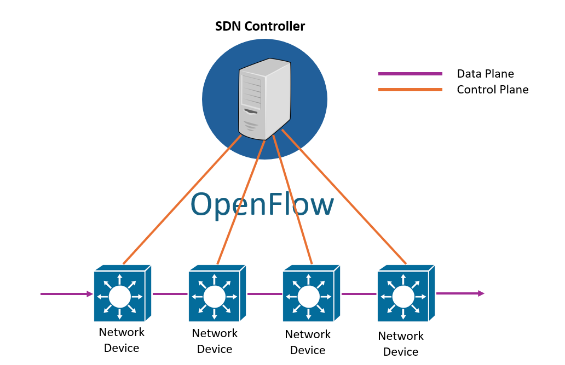
INTRODUCTION TO OPENFLOW
OpenFlow is a technology in SDN, separating the data plane and control plane, providing programmability for the control layer. It allows direct control of switches and routers (physical and virtual) from the central control software, creating an open interface between the control plane and the data plane, helping to manage the network effectively and supporting network virtualization.
Notes:
OpenFlow là một công nghệ trong SDN, cho phép tách biệt phần điều khiển và chuyển tiếp của mạng, cung cấp khả năng lập trình cho lớp điều khiển.
Nó cho phép điều khiển trực tiếp các thiết bị mạng như switch và router (cả vật lý và ảo) từ phần mềm điều khiển trung tâm.
OpenFlow tạo ra một giao diện mở giữa lớp điều khiển và lớp chuyển tiếp, giúp quản lý mạng hiệu quả hơn và hỗ trợ ảo hóa mạng.
Đây là một giải pháp tiềm năng thay đổi kiến trúc hạ tầng mạng trong tương lai.

Slide 13
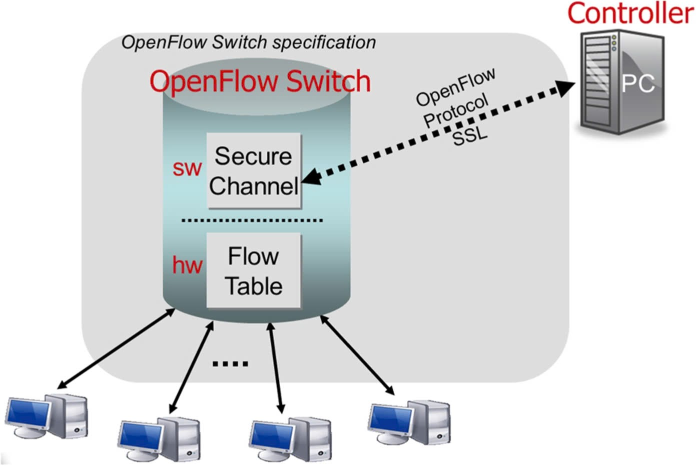
BENEFITS OF OPENFLOW
Centralized control: Network devices from multiple vendors can be controlled through SDN control software.
Reduce complexity through automation: Provide an automated network management framework, helping to develop tools to automate existing tasks.
Notes:
Công nghệ SDN dựa trên OpenFlow giúp mạng linh hoạt hơn, đáp ứng nhanh với nhu cầu kinh doanh thay đổi và giảm quản lý phức tạp. Các lợi ích chính bao gồm:
Tập trung hóa điều khiển: Có thể điều khiển thiết bị mạng từ nhiều nhà cung cấp khác nhau thông qua phần mềm điều khiển SDN.
Giảm phức tạp qua tự động hóa: Cung cấp framework quản lý mạng tự động, giúp phát triển công cụ tự động hóa các nhiệm vụ hiện tại.
Bằng cách này, OpenFlow giúp nâng cao tính linh hoạt của mạng, điều khiển các dịch vụ và tự động điều chỉnh mạng dựa trên chính sách thay vì cấu hình thiết bị cụ thể.
Các vấn đề bảo mật trong SDN:
Trong môi trường trung tâm dữ liệu, bảo mật SDN (Software-Defined Networking) đối mặt với nhiều thách thức do quy mô, tính linh hoạt của mạng và sự phức tạp trong quản lý hệ thống. Dù SDN cải thiện bảo mật, nhưng cũng tạo lỗ hổng, đặc biệt tại bộ điều khiển và thiết bị mạng, làm tăng nguy cơ tấn công. Bộ điều khiển SDN, nếu không được bảo vệ chặt chẽ, dễ trở thành điểm yếu, đặc biệt trước các cuộc tấn công Man-in-the-Middle (MitM).

Slide 14
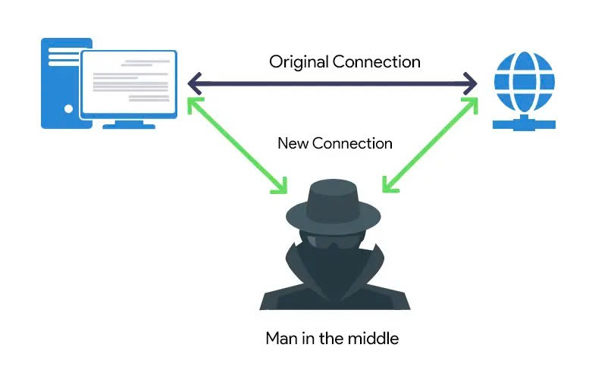
INTRODUCING TO MAN IN THE MIDDLE ATTACKS
A Man-in-the-Middle (MitM) attack is a form of attack in which an attacker interferes with the communication between two parties without being detected. In a Man-in-the-Middle attack, an attacker can spoof or take control of the communication between two parties (controller and switch in SDN), thereby disrupting or changing the information exchanged between them.
Notes:
Tấn công Man-in-the-Middle (MitM) là một hình thức tấn công trong đó kẻ tấn công can thiệp vào quá trình giao tiếp giữa hai bên mà không bị phát hiện. Trong tấn công Man-in-the-Middle, kẻ tấn công có thể giả mạo hoặc chiếm quyền kiểm soát giao tiếp giữa hai bên (controller và switch trong SDN), từ đó có thể làm gián đoạn hoặc thay đổi các thông tin trao đổi giữa chúng.

Slide 15

CAUSES OF MAN IN THE MIDDLE ATTACKS
Man-in-the-Middle attacks in SDN environments can occur due to a variety of reasons related to security vulnerabilities in communication and system configuration. The main reasons include:
Lack of encryption.
Lack of authentication and authorization.
Vulnerabilities in the OpenFlow protocol.
Lack of monitoring and attack detection.
Notes:
Tấn công Man-in-the-Middle (MitM) trong môi trường SDN có thể xảy ra do nhiều nguyên nhân liên quan đến lỗ hổng bảo mật trong giao tiếp và cấu hình hệ thống. Các nguyên nhân chính bao gồm:
Thiếu mã hóa: Nếu giao tiếp giữa controller và switch không được mã hóa, dữ liệu có thể bị nghe lén và sửa đổi, đây là một rủi ro rất nghiêm trọng. Việc mã hóa giao tiếp (như sử dụng TLS) là cần thiết để bảo vệ tính toàn vẹn và bảo mật.
Thiếu xác thực và phân quyền: Không có cơ chế xác thực mạnh mẽ có thể dẫn đến việc giả mạo controller hoặc switch. Đây là nền tảng của bảo mật SDN, nếu không đảm bảo, hệ thống có thể bị chiếm quyền kiểm soát.
Lỗ hổng trong giao thức OpenFlow: Giao thức OpenFlow là xương sống trong việc giao tiếp giữa controller và switch. Bất kỳ lỗ hổng hoặc cấu hình sai nào cũng có thể bị khai thác để kiểm soát lưu lượng mạng hoặc thực hiện tấn công MitM.
Thiếu giám sát và phát hiện tấn công: Nếu không có hệ thống giám sát hiệu quả, các hành vi bất thường khó được phát hiện, cho phép kẻ tấn công ẩn mình lâu hơn trong hệ thống.

Slide 16

CAUSES OF MAN IN THE MIDDLE ATTACKS
Routing table manipulation: Attacker changes data path, causing network congestion or abnormal traffic.
Injecting false rules: Legitimate traffic is blocked or malicious traffic is allowed to pass.
Leaking sensitive data: Revealing network structure, Switch list and traffic state.
Access violation: Attacker impersonates Controller or Switch to control network.
Notes:
Controller là "bộ não" của SDN, quản lý và điều phối mọi hoạt động trong mạng. Khi bị tấn công MITM, các lệnh và dữ liệu từ Controller có thể bị thay đổi, dẫn đến:
Thao túng bảng định tuyến: Kẻ tấn công thay đổi đường dẫn dữ liệu, gây nghẽn mạng hoặc lưu lượng bất thường.
Chèn quy tắc sai lệch: Lưu lượng hợp pháp bị chặn hoặc lưu lượng độc hại được phép đi qua.
Rò rỉ dữ liệu nhạy cảm: Tiết lộ cấu trúc mạng, danh sách Switch và trạng thái lưu lượng.
Xâm phạm quyền truy cập: Kẻ tấn công giả mạo Controller hoặc Switch để điều khiển mạng

Slide 17
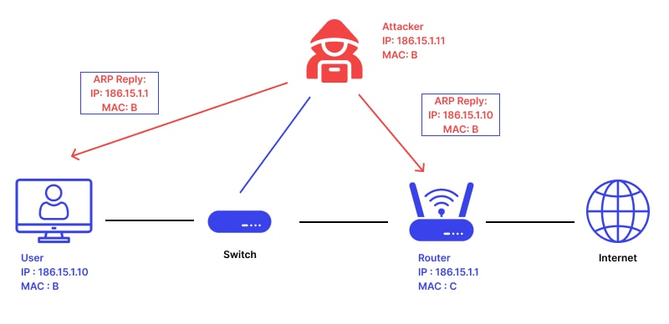
ARP CACHE POISONING
ARP (Address Resolution Protocol) is a protocol used to map IP addresses to MAC addresses in a local network, helping devices in the network determine the link layer address corresponding to a specific IP address.
Notes:
ARP (Address Resolution Protocol) là giao thức dùng để ánh xạ địa chỉ IP thành địa chỉ MAC trong mạng cục bộ, giúp các thiết bị trong mạng xác định địa chỉ lớp liên kết tương ứng với một địa chỉ IP cụ thể.
Trong chương trình này, máy tính của nạn nhân bị lừa bằng thông tin sai lệch từ tội phạm mạng khiến máy tính của kẻ gian lận nghĩ rằng máy tính của kẻ gian lận là cổng mạng. Do đó, máy tính của nạn nhân, sau khi được kết nối với mạng, về cơ bản sẽ gửi toàn bộ lưu lượng mạng của mình đến tác nhân độc hại thay vì thông qua cổng mạng thực. Sau đó, kẻ tấn công sử dụng lưu lượng bị chuyển hướng này để phân tích và đánh cắp mọi thông tin chúng cần, chẳng hạn như thông tin nhận dạng cá nhân (PII) được lưu trữ trong trình duyệt.

Slide 18
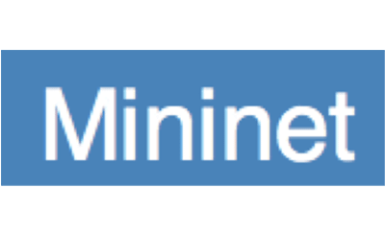
TOOLS USED IN DEPLOYMENT
Mininet is a simulator for deploying large networks on the limited resources of a simple computer or virtual machine, it is a free open source software that emulates devices and controllers allowing research in SDN and OpenFlow.
Mininet allows to create very large scale topologies, creating a network of hosts, switches, controllers and virtual links, and performing experiments on them very easily.
Notes:
Mininet là một trình giả lập để triển khai mạng lớn trên các nguồn tài nguyên hạn chế của một máy tính đơn giản hay máy ảo, là phần mềm mã nguồn mở miễn phí mà giả lập thiết bị và bộ điều khiển cho phép nghiên cứu trong SDN và OpenFlow. Điều này cũng tương tự như trong khái niệm giả lập mạng như GNS3 (Cisco IOS).
Mininet cho phép tạo topo kích thước quy mô rất lớn, tạo ra một mạng lưới các host, switch, bộ điều khiển và các liên kết ảo, và thực hiện các thử nghiệm trên chúng rất dễ dàng.

Slide 19

TOOLS USED IN DEPLOYMENT
OpenDaylight is an open source project in collaboration with the Linux Foundation, with the goal of becoming a core component of the SDN architecture, allowing users to reduce the complexity of network operations, easily expand network infrastructure. This controller is written in Java, and has OpenFlow support.
Notes:
OpenDaylight là dự án mã nguồn mở hợp tác với Linux Foundation, với mục tiêu là trở thành một thành phần cốt lõi của kiến trúc SDN, cho phép người sử dụng làm giảm sự phức tạp của mạng lưới hoạt động, dễ dàng mở rộng cơ sở hạ tầng mạng. Bộ điều khiển này được viết dựa trên Java, và có hỗ trợ OpenFlow.

Slide 20
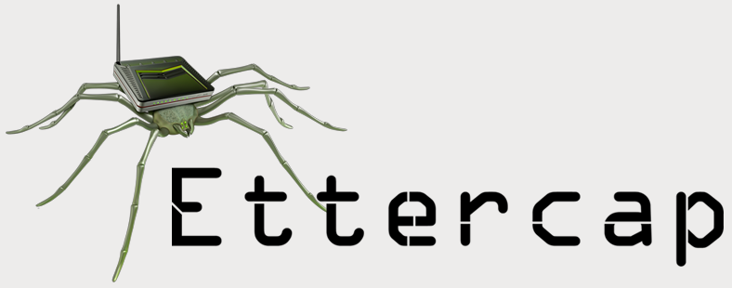
TOOLS USED IN DEPLOYMENT
Ettercap is an open source tool that can be used to support man-in-the-middle attacks on networks. Ettercap can capture packets and then record them back to the network. Ettercap allows for near real-time data redirection and modification. Ettercap can also be used for protocol analysis needed to analyze network traffic.
Notes:
Ettercap là một công cụ mã nguồn mở có thể được sử dụng để hỗ trợ các cuộc tấn công man-in-the-middle trên mạng. Ettercap có thể bắt các gói tin và sau đó ghi lại chúng trở lại mạng. Ettercap cho phép chuyển hướng và sửa đổi dữ liệu gần như theo thời gian thực. Ettercap cũng có thể được sử dụng để phân tích giao thức cần thiết để phân tích lưu lượng mạng.

Slide 21

TOOLS USED IN DEPLOYMENT
Wireshark is an application used to capture, analyze and identify network-related problems such as: dropped packets, slow connections, or unusual accesses. This software allows administrators to gain deeper insight into the Network Packets running on the system, thereby easily identifying the exact causes of errors.
Notes:
Wireshark là một ứng dụng được sử dụng để nắm bắt, phân tích và xác định các vấn đề liên quan đến mạng như: các gói tin bị mất, kết nối chậm hoặc truy cập bất thường. Phần mềm này cho phép người quản trị có được cái nhìn sâu sắc hơn về các Gói tin mạng đang chạy trên hệ thống, do đó dễ dàng xác định nguyên nhân chính xác của lỗi.

Slide 22
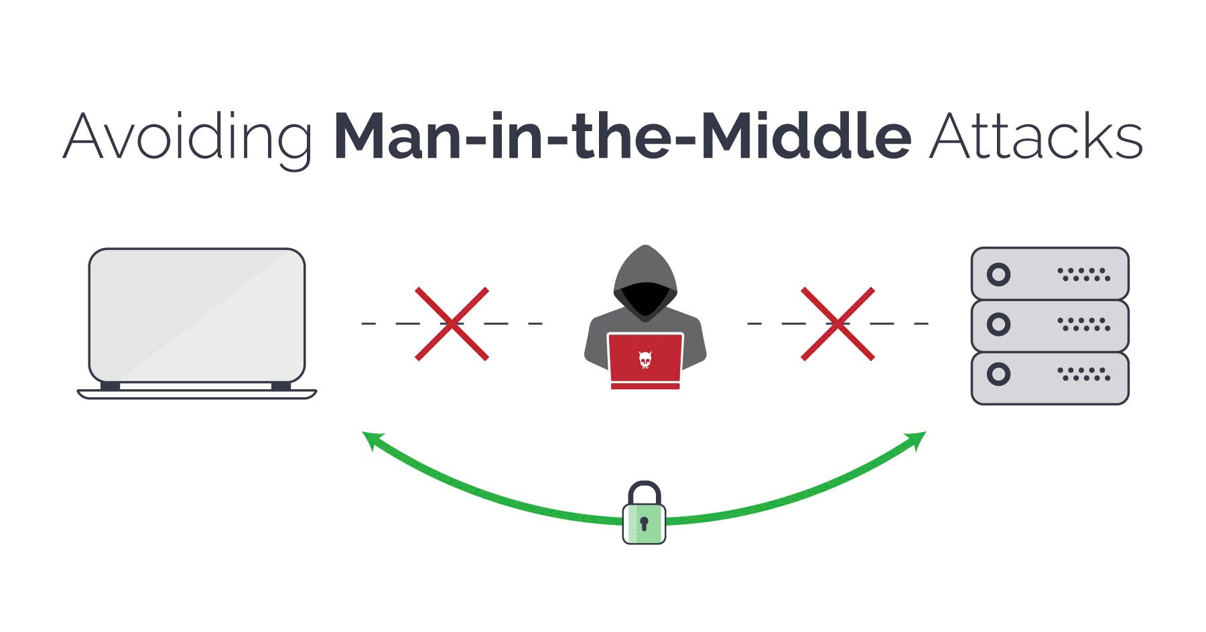
PREVENTION SOLUTIONS
Preventing MITM attacks requires certain steps from the user. Along with that, it is necessary to combine other encryption and verification methods for the application.
For users:
Avoid WiFi connections that are not password protected.
Pay attention to browser notifications about unsafe websites.
Log out of applications that are no longer in use.
Notes:
Để ngăn chặn các cuộc tấn công MITM, người dùng cần thực hiện một số bước nhất định. Cùng với đó, cần kết hợp các phương pháp mã hóa và xác minh khác cho ứng dụng.
Đối với người dùng:
Tránh kết nối WiFi không được bảo vệ bằng mật khẩu.
Chú ý đến các thông báo của trình duyệt về các trang web không an toàn.
Đăng xuất khỏi các ứng dụng không còn sử dụng.
Không sử dụng mạng công cộng (trong quán cà phê, cửa hàng, khách sạn, v.v.) khi thực hiện các giao dịch nhạy cảm.
Đối với nhà điều hành web, hãy sử dụng các giao thức truyền thông an toàn, chẳng hạn như TLS hoặc HTTPS. Điều này sẽ giúp giảm các cuộc tấn công giả mạo bằng cách mã hóa và xác thực dữ liệu. Điều này sẽ giúp hạn chế việc chặn lưu lượng truy cập trang web, chặn việc giải mã dữ liệu nhạy cảm như mã thông báo xác thực.
Khi sử dụng SSL/TLS cho các ứng dụng, tốt nhất là bảo mật mọi trang trên trang web, không chỉ các trang yêu cầu đăng nhập. Điều này sẽ giúp giảm nguy cơ kẻ tấn công đánh cắp cookie phiên từ người dùng truy cập các trang web không an toàn.

Slide 23
CONCLUSION
Build an SDN model with Mininet and Opendaylight as controllers.
Understand the operating principles of SDN and the central role of the controller in network management.
Exploit security vulnerabilities, demonstrate that the SDN network model still has potential security risks.
Limitations: No attack prevention demo has been studied and no solution evaluation has been done.
Notes:
Xây dựng mô hình SDN với Mininet và Opendaylight làm bộ điều khiển.
Hiểu rõ nguyên lý hoạt động của SDN và vai trò trung tâm của bộ điều khiển trong quản lý mạng.
Khai thác lỗ hổng bảo mật, chứng minh rằng mô hình mạng SDN vẫn tiềm ẩn rủi ro an ninh.
Hạn chế: Chưa nghiên cứu phần demo ngăn chặn tấn công và chưa có đánh giá giải pháp.

Slide 24

Nhân bản – Phụng sự – Khai phóng
THANK YOU!

